Slide 1
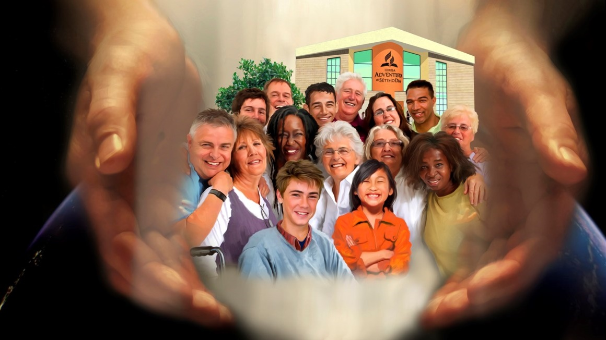
STĂRUIŢI ÎN DRAGOSTEA FRĂŢEASCĂ
Studiul 13 pentru
26 martie 2022

Slide 2
„Stăruiţi în dragostea frăţească.” (Evrei 13:1)

Slide 3
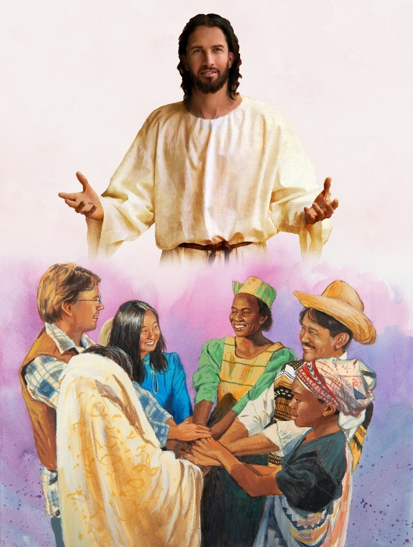
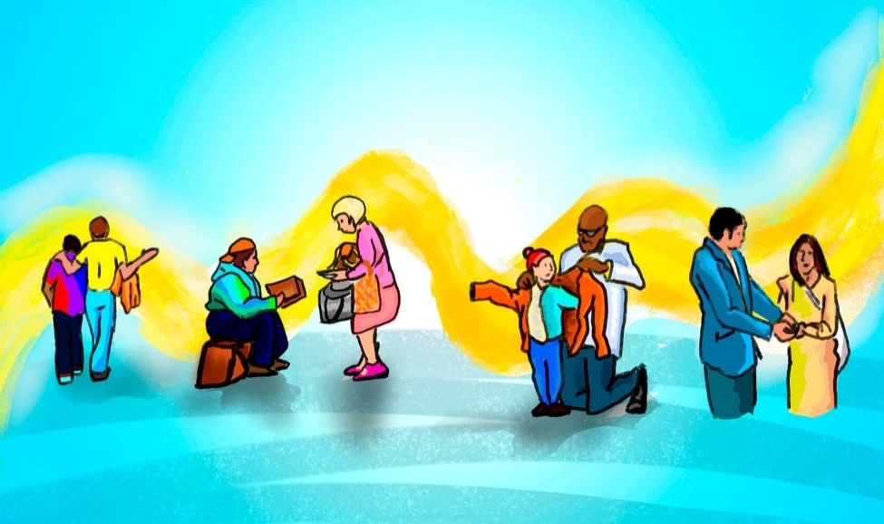
Pavel îşi încheie discursul cu o serie de sfaturi practice legate de viaţa creştină.
Cum ar trebui să ne comportăm noi, credincioşii care avem ochii aţintiţi asupra lui Isus? Ce atitudini ar trebui să evităm şi pe care să le imităm?
Pe scurt, ne încurajează să trăim aici pregătindu-ne să trăim pentru veşnicie, „Căci noi n-avem aici o cetate stătătoare, ci suntem în căutarea celei viitoare” (Evrei 13:14).
Dragoste frăţească (Evrei 13:1-3, 15-16)
Imoralitate şi lăcomie (Evrei 13:4-6)
Conducătorii (Evrei 13:7, 17-18)
Erezii (Evrei 13:8-10)
Calea de urmat (Evrei 13:11-14)

Slide 4
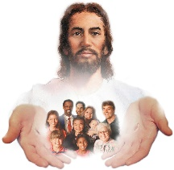
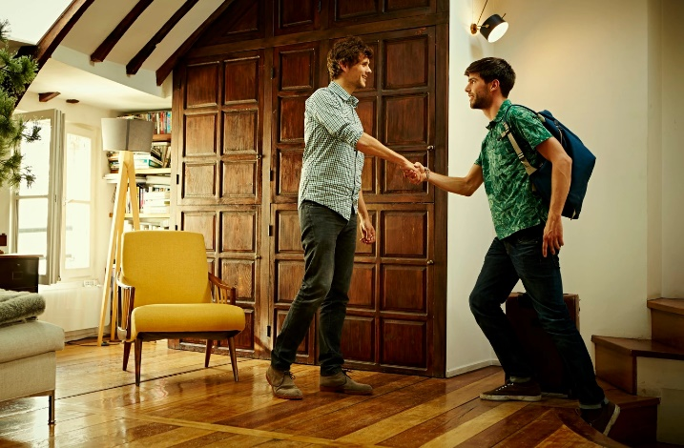
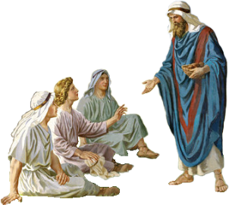
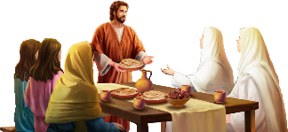
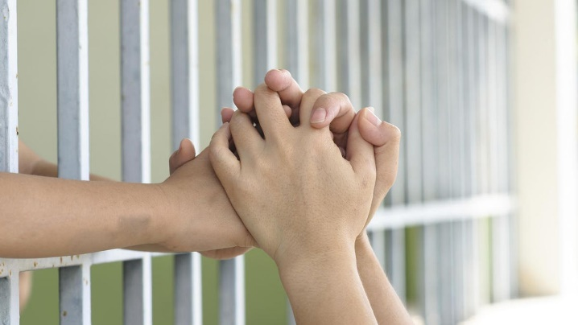
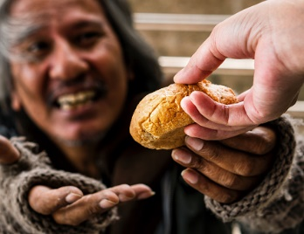
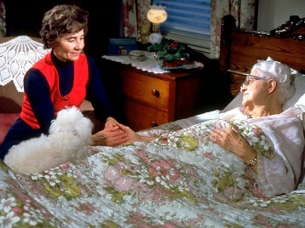
DRAGOSTEA FRĂŢEASCĂ
„Stăruiţi în dragostea frăţească.” (Evrei 13:1)
Cum se demonstrează în practică iubirea frăţească?
Pavel ne dă trei exemple practice:
Fiind ospitalieri (v. 2).
Aceasta înseamnă să împărtăşim ceea ce avem cu ceilalţi. Nu numai cu cunoscuţi, ci chiar şi cu străini. Ne aminteşte de cazul lui Avraam şi Lot care, datorită ospitalităţii lor, au găzduit îngerii.
Amintindu-ne de prizonieri şi de cei maltrataţi(v. 3).
Identificându-ne cu ei şi oferindu-le rugăciunile noastre împreună cu sprijinul nostru fizic şi emoţional.
Făcând binele şi ajutându-ne reciproc (v. 16).
Dragostea presupune să ne comportăm cu ceilalţi aşa cum ne-am dori ca ei să se comporte cu noi.

Slide 5
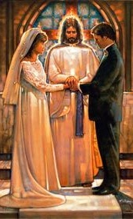
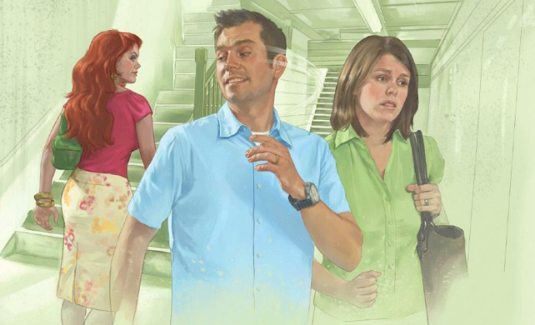
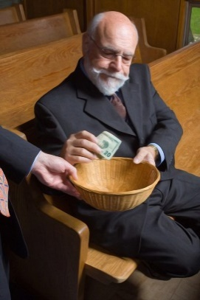
IMORALITATE ŞI AVARIŢIE
„Căsătoria să fie ţinută în toată cinstea şi patul să fie nespurcat[…] Să nu fiţi iubitori de bani. Mulţumiţi-vă cu ce aveţi” (Evrei 13:4-5)
Dragostea frăţească este ameninţată de două probleme serioase: imoralitatea şi lăcomia [„care este idolatrie” (Col. 3:5)].
Relaţiile sexuale în afara căsătoriei rup încrede-rea reciprocă şi distrug relaţiile de familie. Deşi societatea admite multe relaţii ilicite din punct de vedere biblic ca fiind bune, trebuie să ne amintim că „Dumnezeu va judeca pe curvari şi pe preacurvari” (Evr. 13:4).
Lăcomia, la rândul ei, rupe şi încrederea reciprocă, pentru că avarul îşi caută doar binele lui, şi nu al altora. În acest fel, „regula de aur” este încălcată (Matei 7:12).

Slide 6
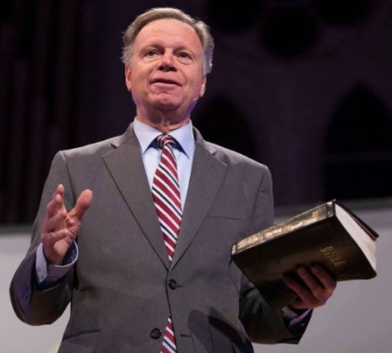
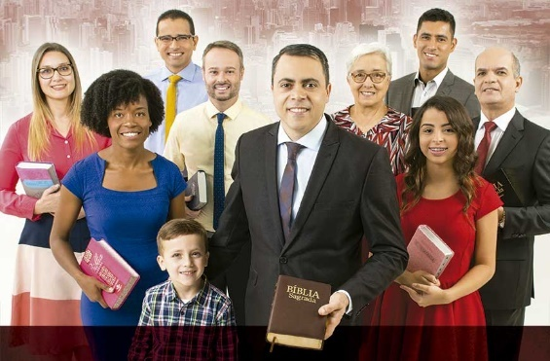
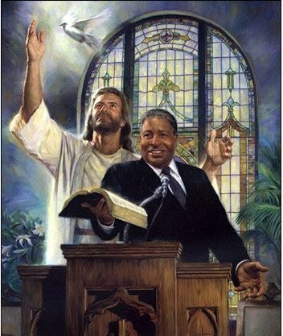
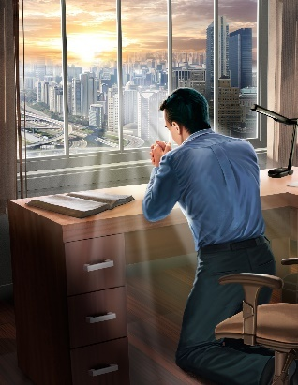
„Aduceţi-vă aminte de mai-marii voştri care v-au vestit Cuvântul lui Dumnezeu; uitaţi-vă cu băgare de seamă la sfârşitul felului lor de vieţuire şi urmaţi-le credinţa!” (Evrei 13:7)
LIDERII
Suntem invitaţi să imităm conduita conducătorilor însărcinaţi să ne transmită Cuvântul lui Dumnezeu. Şi nu numai să imite, ci să asculte (v. 17a).
Ca sub-păstori ai „marelui Păstor al oilor” (v. 20), ne pasă de bunăstarea fiecărui membru, imitând marele Model în toate: pe Isus.
Combinaţia dintre grija şi fidelitatea conducătorilor cu mularea şi ascultarea adunării produce bucurie (v. 17b).
Această bucurie poate fi înţeleasă atât ca bucuria pe care pastorul o simte de a fi acceptat de adunarea sa, cât şi bucuria cu care pastorul îşi poate prezenta adunarea în faţa lui Dumnezeu.

Slide 7
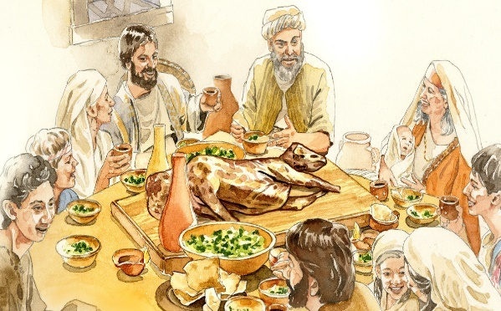
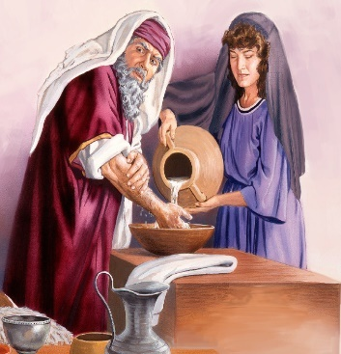
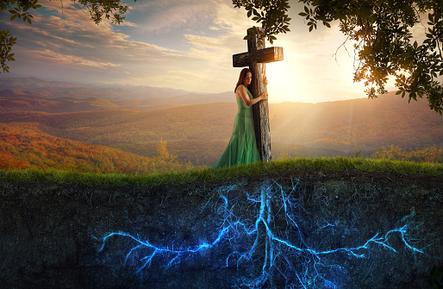
EREZIILE
„Să nu vă lăsaţi amăgiţi de orice fel de învăţături străine, căci este bine ca inima să fie întărită prin har, nu prin mâncăruri, care n-au slujit la nimic celor ce le-au păzit” (Evrei 13:9)
Întăreşte inima cu har, nu cu mâncare? Ce legătură are carnea cu harul?
Evreilor li s-a dat să caute împărăţia lui Dumnezeu prin ritualuri care implicau consumul de mâncare şi băutură în anumite momente sau într-un mod special (Marcu. 7:3; Rom. 14:17).
Menţiunea altarului şi a Cortului arată că au existat fraţi care încă s-au agăţat de mântuire prin îndeplinirea acestor rituri (Evr. 13:10).
Singura siguranţă pe care o avem în ceea ce priveşte mântuirea noastră este agăţarea de harul lui Dumnezeu, prin jertfa lui Isus. Orice altceva dorim să adăugăm la acel har devine o „hrană inutilă” şi este contrară Evangheliei.

Slide 8
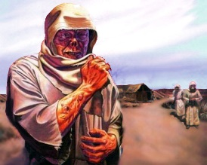
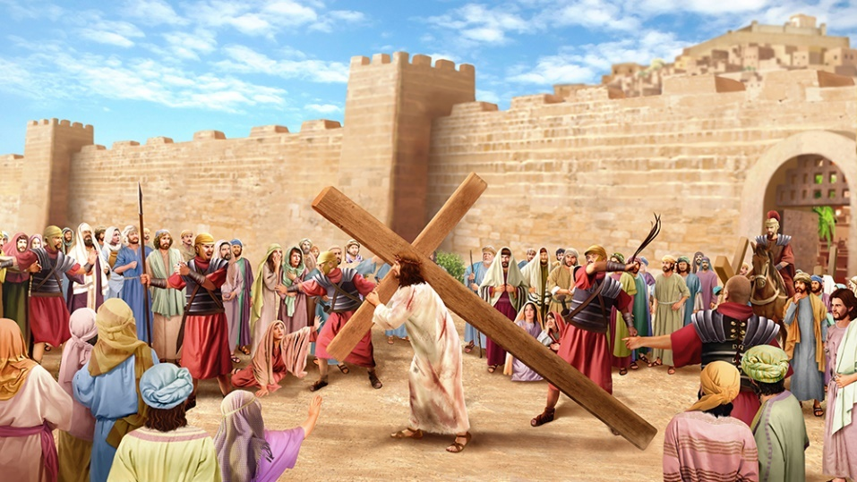
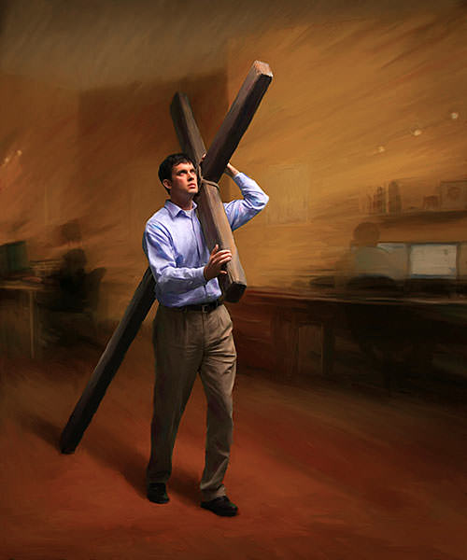
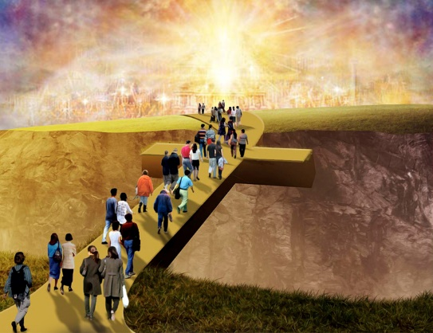
CALEA DE URMAT
„Să ieşim dar afară din tabără la El şi să suferim ocara Lui.” (Evrei 13:13)
Tot ce era necurat, indecent sau dispreţuitor trebuia aruncat din tabără: rămăşiţele unor jertfe (Evr. 13:11); deşeuri organice (Deut. 23:13); leproşii şi necuraţii (Numeri 5:2-3); hulitorii (Lev. 24:14).
A fi dat afară din tabără a fost aşadar un lucru ruşinos. Şi Isus a suportat această ruşine fiind răstignit în afara taberei (Evr. 13:12).
Pavel ne spune că, aşa cum a spus Isus însuşi, calea către Dumnezeu este o cale a suferinţei şi a ruşinii (Mat. 16:24). O cale pe care ne întoarcem spatele unei tabere corupte şi ne îndreptăm către o „cetate permanentă” (Evr. 13:14).

Slide 9
„Unirea dintre Hristos şi poporul Său trebuie să fie vie, adevărată şi inepuizabilă, asemănătoare cu uniunea care există între Tatăl şi Fiul Său. Această unire este rodul Duhului Sfânt care locuieşte în interior. Toţi adevăraţii copii ai lui Dumnezeu vor dezvălui lumii uniunea lor cu Hristos şi cu fraţii lor. Cei în ale căror inimi locuieşte Hristos vor aduce rodul iubirii frăţeşti. Ei vor înţelege că, în calitate de membri ai familiei lui Dumnezeu, ei sunt desemnaţi să cultive, să promoveze şi să perpetueze dragostea şi prietenia creştină, în spirit, cuvânt şi acţiune.”
E. G. W. (Fii şi fiice ale lui Dumnezeu, 13 octombrie)

